Slide 2
Türkiye Sürdürülebilir Turizm Programı 2. Aşama Belgelendirme Sunumu
KONUŞMACI
AYSU ALMAZ
0542 335 43 18
almazaysu@gmail.com

Slide 3
Sürdürülebilir Turizm Programı nedir?
Bakanlığımızın 15.11.2022 tarihli ve 2022/2 Sıra Sayılı Genelgesi ile 20.02.2023 tarihli ve 2023/3 Sıra Sayılı Genelgesinde düzenleme yapılarak, konaklama tesislerinin Türkiye Sürdürülebilir Turizm Programı kapsamında yükümlülükleri belirlenmiştir.
Global Sustainable Tourism Council (GSTC): Küresel Sürdürülebilir Turizm Konseyi
TGA: Türkiye Turizm Tanıtım ve Geliştirme Ajansı
T.C. Kültür ve Turizm Bakanlığı
Akredite Denetim ve Gözetleme Firmaları

Slide 4
Hangi konaklama işletme türleri, hangi durumda, ne zaman ve kaçıncı aşama Sürdürülebilir Turizm Sertifikası alır?
4 ve 5 yıldızlı oteller, tatil köyleri, butik oteller ve özel konaklama tesisleri doğrudan 3.AŞAMA belge alır.
Diğer türlerin tamamı; 1, 2, 3 yıldızlı oteller, pansiyonlar, kamp/karavan işletmeleri ve apartlar 1.AŞAMA belgelendirmeden başlar.
1. aşama belgelendirme son tarihi: 31.12.2023
2. aşama belgelendirme son tarihi: 31.12.2025
3. aşama belgelendirme son tarihi: 31.12.2030
*** Basit Konaklama İşletme Belgeli tesisler yıldız durumuna bakılmaksızın 1.aşama belgelendirmeden başlayabilir.
3.aşama
1.aşama
2.aşama
3.aşama
2.aşama
3.aşama
1.aşama
3.aşama

Slide 5
Belirlenen sürelerde sertifika alınmazsa veya yanıltıcı/eksik beyan durumunda ne olur?
!
2634 sayılı Kanun'un 33. maddesi kapsamında 2024 yılında uygulanan bazı idari para cezaları şunlardır:
33'ncü Madde, 1. Fıkra "k" Bendi gereğince; Usul ve esasları Bakanlıkça belirlenen sertifika programları çerçevesinde sertifikaların alınmaması halinde: 64.344 TL.
Bu ceza her yıl (2025 yılı için) yaklaşık %55-58 oranında artırılarak uygulanır.
***İlaveten: Belirli süre faaliyet durdurma, ruhsat iptali, mühürlenme ve ilgili diğer bakanlıkların idari cezaları gibi durumlar ortaya çıkabilir.

Slide 6
GSTC Konaklama İşletmeleri için Sürdürülebilir Turizm Endüstri Kriterleri nelerdir?
14 Kriter
+ 15 Kriter = 29
+ 13 Kriter = 42
TOPLAM: 42 Kriter

Slide 7
T.C. Kültür ve Turizm Bakanlığı ve TGA tarafından belirlenen 2025 yılı Sürdürülebilir Turizm denetim taban ücret tarifesi aşağıdaki gibidir.
1.Aşama Denetim: 1 tam gün; Fiyat (denetçi/gün): 7.800 TL+ %20 KDV: 9.360 TL
2.Aşama Denetim: 1,5 tam gün; Fiyat (denetçi/gün): 11.700 TL+ %20 KDV: 14.040 TL
Not: Denetim Süresi ve Ücreti; GSTC tarafından denetim ile ilgili belirlenmiş risk durumuna bağlı olarak değişebilir. Ancak genelde küçük işletmelerde yukarıdaki taban ücret tarifesi uygulanır.
3.Aşama Denetim: Genelde 2 tam gün; %100 GSTC Sertifika Mali Teklif 11.700 TL+ %20 KDV: 14.040 TL + GSTC Sertifika maliyeti (%100 Sertifika Alınması Durumunda Ödenir): 30 USD
Not: Denetim Süresi ve Ücreti; Tesisin oda sayısı, personel sayısı, risk durumu (çevresel ve kültürel koruma alanlarına yakınlık durumu), spa, masaj salonu ..vb gibi tesis niteliklerine göre değişiklik gösterir.
***Denetim ücreti dışındaki masraflar (yol, konaklama ücretleri vb.) olması durumunda
ayrıca eklenir.

Slide 8
Denetmen tesis içinde nereleri ve/veya neleri denetleyebilir?
Sürdürülebilir Turizm Denetmeni;
İşyeri Açma ve Çalışma Ruhsatı üzerinde yazan Ada, Pafta ve Parsel sınırları içinde bulunan,
Basit Konaklama İşletme Belgesi ve/veya Turizm İşletme Belgesi üzerinde yazan «kapasite» kısmındaki her alanı/bölümü denetleme yetkisine sahiptir.
Evraklar özelinde; tüm resmi evrakları, yönetsel dokümanları (muhasebe kayıtları dahil) denetleme yetkisine sahiptir.
Ruhsatsız faaliyet gösteren tesisleri Sürdürülebilir Turizm Denetmeni denetlemez.

Slide 9
Sürdürülebilir turizm denetiminden önce veya sonra DANIŞMAN tutmak zorunda mıyız?
***HİÇBİR KOŞULDA VEYA DURUMDA DANIŞMAN TUTMA ZORUNLULUĞU YOKTUR!***
Hiçbir denetim firması veya denetmen; sizleri danışman tutmaya zorlayamaz!
Hiçbir denetim firması veya denetmen; aynı tesise hem denetmenlik hem danışmanlık yapamaz!
Hiçbir denetmen; denetim sonrası uygunsuzluk tespit ederse, bunun sonrası sizleri belli bir danışmanla çalışmaya zorlayamaz!
Hiçbir denetmen; denetim öncesi önden uygunsuzluk tespit edip sizleri belli bir danışmanla çalışmaya zorlayamaz!
Hiçbir denetmen; bir danışman ile resmi işbirliği halinde olamaz!
Hiçbir denetmen veya danışman; sizleri resmi evraklarınızı tamamlamanız için belli bir işletmeyle/firmayla/kurum veya kuruluşla sözleşme imzalamaya veya hizmet almaya zorlayamaz!
Hiçbir denetmen; denetim öncesi, esnası veya sonrasında sizlere genel nezaket kuralları dışında bir davranış gösteremez!
«»»Bunların ihlali durumunda: sertifikabilgi@tga.gov.tr adresine mail atabilir veya 0212 970 98 42 nolu telefon numarasına şikayette bulunabilirsiniz!!!»»»

Slide 10
2. Aşama Sürdürülebilir Turizm Denetimi için Belirlenen 29 Kriter Nelerdir?
A1: Sürdürülebilirlik yönetim sistemi
İşletme, büyüklüğüne ve kapsamına uygun, çevresel, sosyal, kültürel, ekonomik, kalite, insan hakları, sağlık, güvenlik, risk ve kriz yönetimi konularını ele alan ve sürekli iyileştirmeyi yönlendiren uzun vadeli bir sürdürülebilirlik yönetim sistemi uygulamaktadır.
*******A2: Yasal uyum********
İşletme, diğerlerinin yanı sıra sağlık, güvenlik, işgücü ve çevresel konular da dahil olmak üzere yürürlükteki tüm yerel/bölgesel, ulusal ve uluslararası mevzuat ve düzenlemelere uygundur.
YANGIN YÖNETMELİĞİ !!!

Slide 11
A3: Raporlama ve iletişim
İşletme, sürdürülebilirlik politikasını, eylemlerini ve performansını müşteriler de dahil olmak üzere paydaşlara iletir ve desteklerini almaya çalışır.
A4: Personel katılımı
Personel, sürdürülebilirlik yönetim sisteminin geliştirilmesi ve uygulanması ile ilgilenmekte, sistemin sunumundaki rolleri ve sorumlulukları hakkında periyodik rehberlik ve eğitim almaktadır.

Slide 12
Personelin sahip olması gereken sertifikalar nelerdir?
NO | SERTİFİKALAR | ZORUNLULUK DURUMU
1 | HİJYEN SERTİFİKASI | GIDA İLE TEMAS EDEN VE TEMİZLİK YAPAN PERSONELLER İÇİN ZORUNLU
2 | ISG EĞİTİM SERTİFİKASI | TÜM PERSONEL İÇİN ZORUNLU
3 | LEJYONELLA SERTİFİKASI | EN AZ 1 PERSONEL İÇİN ZORUNLU (ÖZELLİKLE TEKNİK PERSONELDE)
4 | HAVUZ OPERATÖRLÜĞÜ SERTİFİKASI | EN AZ 1 PERSONEL İÇİN ZORUNLU
5 | MESUL MÜDÜRLÜK BELGESİ | EN AZ 1 PERSONEL İÇİN ZORUNLU
6 | CAN KURTARAN SERTİFİKASI | HER 100m2 HAVUZDA 1 PERSONEL ve ÇOCUK HAVUZUNDA 1 PERSONEL ZORUNLU. TESİSİN PLAJI VARSA HER 200 Metrede 1 PERSONEL ZORUNLU
7 | MİNİ CLUB ÇALIŞANLARININ SERTİFİKASI | TESİSTE MİNİ CLUB VARSA ZORUNLU
8 | MASÖRLERİN SERTİFİKASI | TESİSTE SPA VEYA MASAJ SALONU VARSA ZORUNLU
9 | TEKNİK PERSONEL MESLEKİ YETERLİLİK BELGELERİ | TESİSAT MAHALİNDE (ELEKTRİK, SU, DOĞAL GAZ VE İLGİLİ TEKNİK CİHAZLAR İÇİN) GÖREV ALAN PERSONEL VARSA ZORUNLU
10 | MESLEKİ YETERLİLİK SERTİFİKALARI | TESİSTE VALE, AŞÇI, SU SPORLARI, KUAFÖR, MASAJ, SPA, ATICILIK, OKÇULUK, BİNİCİLİK HİZMETLERİ VB. VARSA ZORUNLU
11 | İLK YARDIMCI SERTİFİKASI | AZ TEHLİKELİ SINIFINDAKİ OTELLERDE HER 20 PERSONELDE 1 PERSONEL İÇİN ZORUNLU
12 | ÖZEL GÜVENLİK İZİN SERTİFİKASI | TESİSTE ÖZEL GÜVENLİK VARSA ZORUNLU

Slide 13
A5: Müşteri deneyimi
Sürdürülebilirlik unsurları da dahil olmak üzere müşteri memnuniyeti izlenir ve düzeltici önlemler alınır.
A7.3: Sürdürülebilir uygulamalar ve materyaller
Tesiste yerel/bölgesel olarak uygun, sürdürülebilir uygulamalar ve materyallerin kullanımı bulunmaktadır.

Slide 14
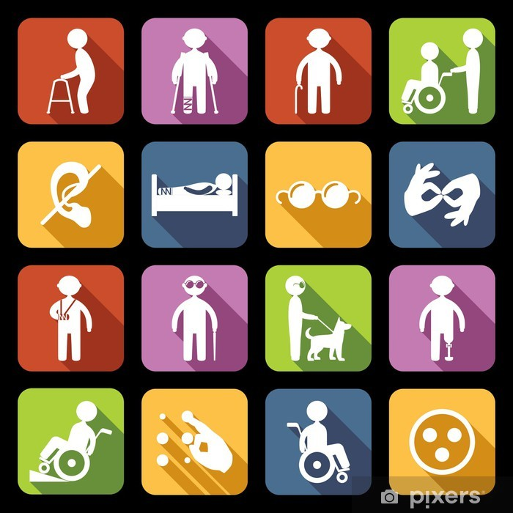
A7.4: Herkes için erişim
Gerektiğinde özel ihtiyaçları olan kişilere erişim ve bilgi sağlanır. Engelli misafirler için belirlenen yönetmelik esaslarına uyum sağlanır.
A10: Destinasyonun katılımı
İşletme, bu tür fırsatların bulunduğu destinasyonda sürdürülebilir turizm planlaması ve yönetimi ile ilgilenmektedir.

Slide 15
B1: Yerel halkın/bölge halkının desteklenmesi
İşletme, yerel/bölge altyapısı ve sosyal halk gelişimi için girişimleri aktif olarak desteklemektedir. Girişimlere örnek olarak eğitim, öğretim, sağlık ve sanitasyon ve iklim değişikliğinin etkilerini ele alan projeler verilebilir.
B2: Yerel/bölgesel istihdam
Yerel /Bölge sakinlerine, yönetim pozisyonları da dahil olmak üzere, istihdam ve ilerleme için eşit fırsatlar sunulmaktadır.

Slide 16
B3: Yerel/Bölgesel satın alma
İşletme mal ve hizmet satın alırken ve sunarken mevcut ve yeterli kalitede yerel/bölgesel ve uygun fiyat tedarikçilerine öncelik vermektedir.
B6: Fırsat Eşitliği
İşletme, ayrımcılık yapılmaksızın yönetim pozisyonları da dahil olmak üzere istihdam olanakları sunmaktadır.

Slide 17
B7: İyi-saygın çalışma
Çalışma haklarına saygı duyulur, güvenli ve emniyetli bir çalışma ortamı sağlanır ve çalışanlara en az asgari ücreti ödenir. Çalışanlara düzenli eğitim, deneyim ve ilerleme fırsatları sunulur.
B9: Yerel/Bölgesel geçim kaynakları
İşletmenin faaliyetleri, arazi ve su kaynakları kullanımı, geçiş hakkı, ulaşım ve barınma dahil geçim kaynaklarına yerel erişimi olumsuz etkilemez.

Slide 18
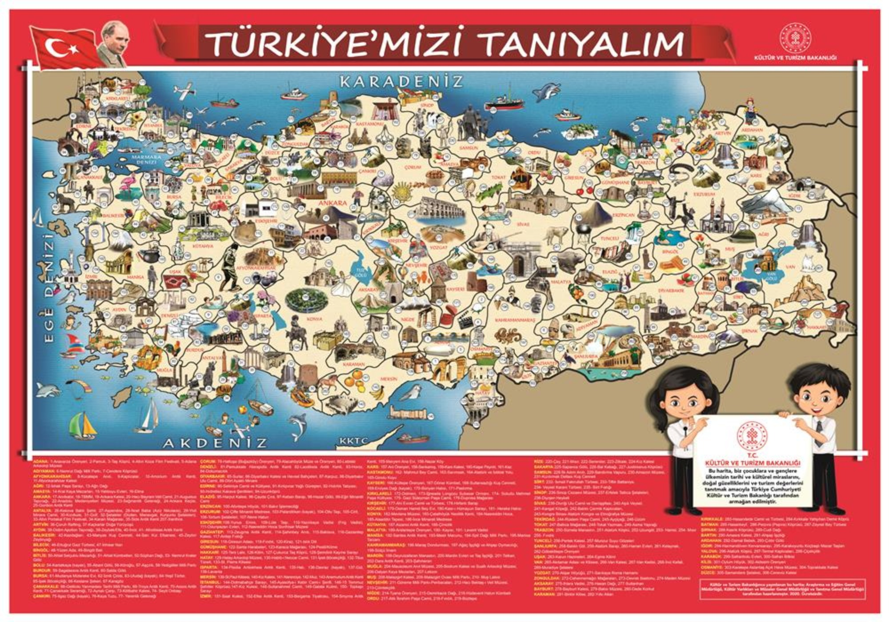
C2: Kültürel mirasın korunması
İşletme, tarihi, arkeolojik, kültürel ve manevi öneme sahip yerel/bölgesel mülklerin, alanların ve geleneklerin korunmasına ve geliştirilmesine katkıda bulunur ve yerel/bölge halkının bunlara erişimini engellemez.
C3: Kültür ve mirasın sunulması
İşletme, yerel/bölge halkının fikri mülkiyet haklarına saygı gösterirken, geleneksel ve çağdaş yerel kültürün otantik unsurlarını operasyonlarında, tasarımında, dekorasyonunda, mutfağında veya mağazalarında değerlendirir.

Slide 19
D1.1: Çevreye duyarlı satın alma
Satın alma politikaları, mallar, yiyecek, içecek, inşaat malzemeleri ve sarf malzemeleri dahil olmak üzere çevresel açıdan sürdürülebilir tedarikçiler ve ürünlere öncelik verir.
D1.2 Verimli satın alma
İşletme, atıkları en aza indirmek için gıda dahil sarf ve tek kullanımlık malların satın alınmasını dikkatle yönetir.

Slide 20
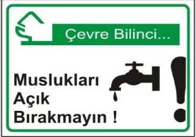
D1.3: Enerji tasarrufu
Enerji tüketimi türe göre ölçülür ve toplam tüketimi en aza indirmek için adımlar atılır. İşletme, yenilenebilir enerji kullanımını arttırmak için çaba göstermektedir.
D1.4: Su tasarrufu
Su riski değerlendirilir, su tüketimi türe göre ölçülür ve genel tüketimi en aza indirmek için adımlar atılır. Su temini sürdürülebilirdir ve çevresel akışları olumsuz etkilemez. Yüksek su riski olan alanlarda, şartlara göre su yönetim hedefleri belirlenir ve takip edilir.

Slide 21
D2.1: Sera gazı emisyonları
İşletme tarafından kontrol edilen tüm kaynaklardan önemli sera gazı emisyonları tanımlanır, mümkün olduğunda hesaplanır ve bunlardan kaçınmak veya en aza indirmek için prosedürler uygulanır. İşletmenin kalan emisyonlarının dengelenmesi teşvik edilir.
D2.2: Taşımacılık
İşletme, nakliye gereksinimlerini azaltmaya çalışır ve müşteriler, çalışanlar, tedarikçiler ve kendi operasyonlarında daha temiz ve kaynak açısından daha verimli alternatiflerin kullanılmasını aktif olarak teşvik eder.

Slide 22
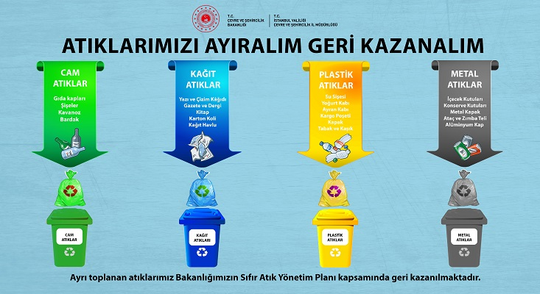
D2.3: Atık su
Gri su dahil olmak üzere atık su etkili bir şekilde arıtılmakta ve yerel/bölge halkına veya çevreye olumsuz bir etkisi olmaksızın sadece güvenli bir şekilde yeniden kullanılmaktadır veya serbest bırakılmaktadır.
D2.4: Katı atık
Gıda atığı da dahil olmak üzere atık ölçülür, atığı azaltma, azaltmanın mümkün olmadığı durumlarda yeniden kullanma veya geri dönüştürme mekanizmaları mevcuttur. Herhangi bir atık bertarafının yerel/bölgedeki nüfus veya çevre üzerinde olumsuz bir etkisi yoktur.

Slide 23
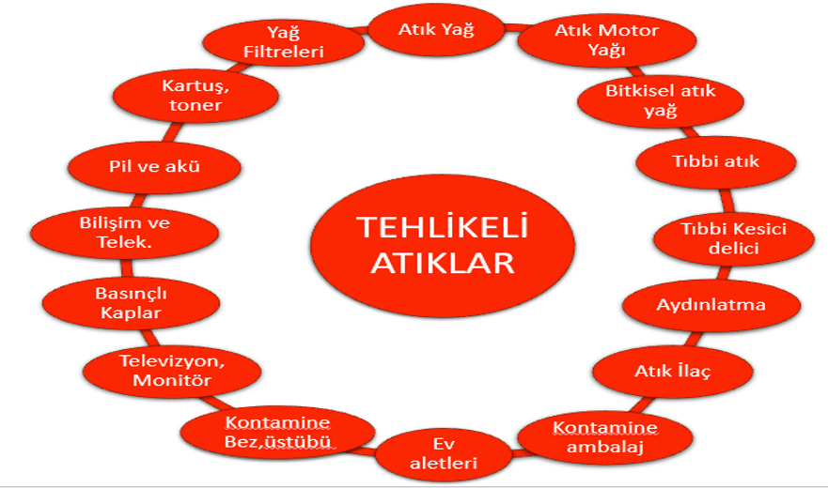
D2.5: Zararlı maddeler
Pestisitler, boyalar, yüzme havuzu dezenfektanları ve temizlik malzemeleri de dahil olmak üzere zararlı maddelerin kullanımı en aza indirilir, mümkünse zararsız ürünler veya işlemlerle ikame edilir. Kimyasalların tüm depolanması, kullanımı, taşınması ve atılması gerektiği gibi yönetilir.
D2.6: Kirliliğin en aza indirilmesi
İşletme, gürültü, ışık, yüzey akışı, erozyon, ozon tabakasını incelten maddeler ile hava, su ve toprak kirleticilerden kaynaklanan kirliliği en aza indirmek için uygulamalara sahiptir ve bunları uygular.

Slide 24
D3.1: Biyoçeşitliliğin korunması
İşletme, kendi mülkünün uygun yönetimi yoluyla biyolojik çeşitliliğin korunmasına destek olur ve katkıda bulunur. Doğal korunan alanlara ve biyolojik çeşitlilik değeri yüksek alanlara özellikle dikkat edilir. Doğal ekosistemlerdeki herhangi bir rahatsızlık en aza indirgenir, verilen zararlar rehabilite edilir ve koruma yönetimine telafi edici katkılar sunulur.

Slide 25
D3.4: Yaban hayatı etkileşimleri
Serbest dolaşımdaki yaban hayatı ile etkileşimler, kümülatif etkiler de dikkate alınarak, bahsi geçen hayvanlar ve vahşi yaşamdaki nüfusun canlılığı ve davranışı üzerindeki olumsuz etkileri önlemek üzere yayılmacı olmayan ve sorumlu bir yönetim anlayışı çerçevesinde sürdürülmektedir.
D3.3: Doğal alanlara ziyaretler
İşletme, olumsuz etkileri en aza indirmek ve ziyaretçi memnuniyetini en üst düzeye çıkarmak için doğal alanlara ziyaretlerin yönetimi ve tanıtımı için uygun yönergeleri izler.

Slide 26
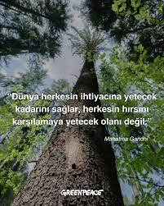
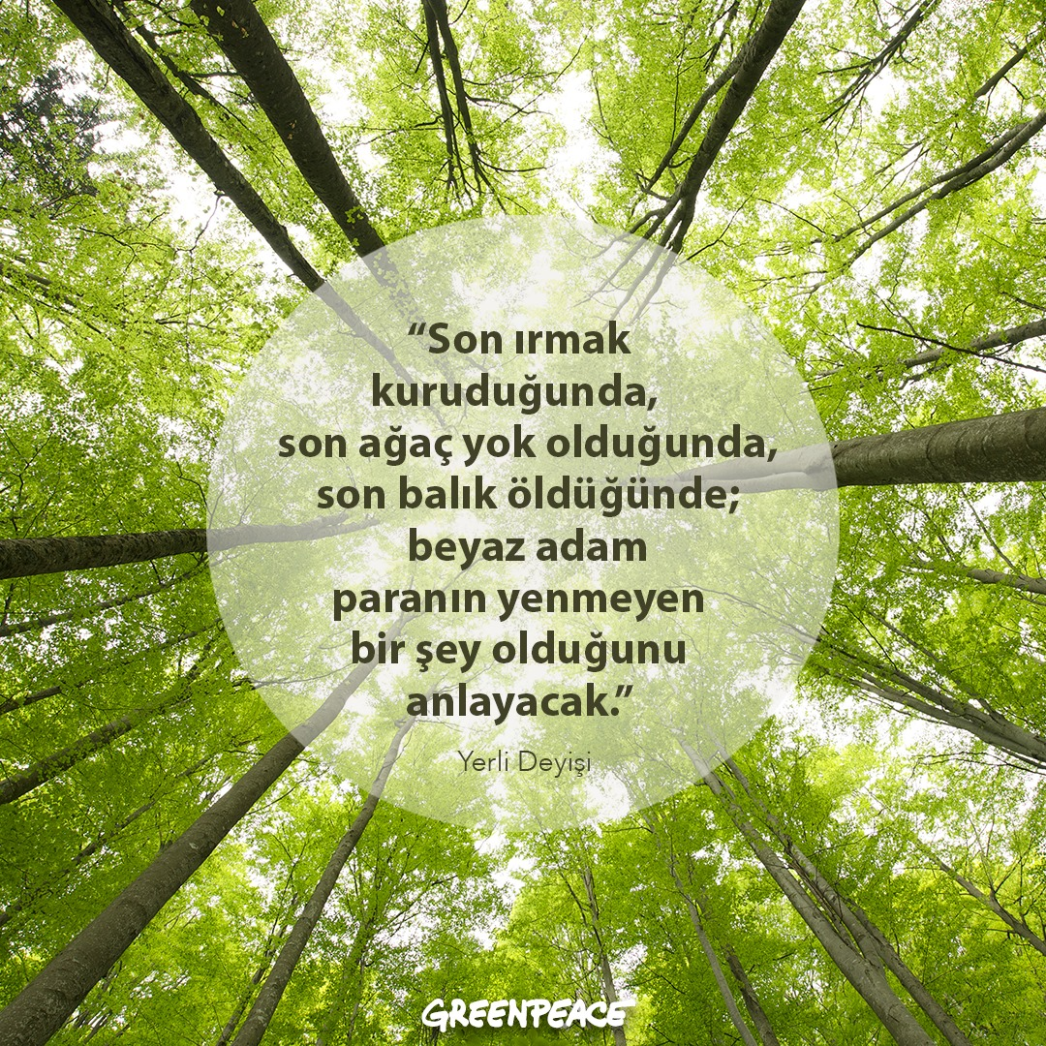
KATILIMINIZ İÇİN TEŞEKKÜR EDERİM.

